Slide 1
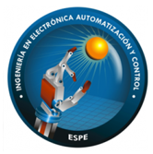
DEPARTAMENTO DE ELÉCTRICA, ELECTRÓNICA Y TELECOMUNICACIONES
CARRERA DE INGENIERÍA EN ELECTRÓNICA, AUTOMATIZACIÓN Y CONTROL
DESARROLLO DE MODELOS INTERACTIVOS VIRTUALES 3D PARA PRÁCTICAS DE LABORATORIO VIRTUAL DE SISTEMAS DE ACCIONAMIENTO INDUSTRIAL
AUTOR: SANI COLUMBA HENRY DANIEL
DIRECTOR: ING. TIPÁN CONDOLO EDGAR FERNANDO, MsC.
Febrero 2022

Slide 2
ÍNDICE
1. Introducción
2. Objetivos
3. Desarrollo
4. Pruebas y Resultados
5. Conclusiones y Recomendaciones

Slide 3
1. Introducción
Antecedentes
Los resultados positivos de efectividad en el aprendizaje autónomo han permitido posicionar rápidamente los laboratorios virtuales y remotos como un complemento en la formación y en la experimentación
Los laboratorios virtuales pueden constituir un excelente espacio de trabajo en el que se pueda colaborar a distancia, investigar, experimentar o llevar a cabo cualquier otra actividad creativa
El nivel de realismos que ofrece la tecnología 3D permite replicar situaciones reales donde los estudiantes tienen el control de las interacciones, la comunicación entre ellos, la toma de decisiones, la manipulación de objetos y la navegación por el entorno

Slide 4
1. Introducción
Justificación
Debido al contexto actual generada por la Covid-19 las clases y laboratorios de las carreras de ingeniería han sido suspendidas.
El uso de la tecnología para recrear modelos industriales para realizar experimentos y ejercicios de manera virtual es una práctica fundamental en grandes universidades del mundo
El desarrollo de las habilidades profesionales requiere alto componente práctico.

Slide 5
2. Objetivo
Objetivo General
Desarrollar modelos virtuales en 3D mediante componentes básicos que permita una interactividad sincronizada de movimientos reales, para el desarrollo de prácticas de laboratorio de sistemas de accionamiento industrial.
Objetivos Específicos
Investigar acerca de los softwares de simulación virtual 3D, características funcionalidades, además de la selección adecuada que permita la interactividad.
Diseñar un entorno 3D de 3 modelos virtuales, taladrado de piezas, carga de materia prima y operación de manufactura con sincronización interactiva en base a componentes básicos.
Elaborar guías de usuario para el manejo, configuración y programación de modelos 3D virtuales interactivos.
Elaborar guías de laboratorio en base a los modelos 3D virtuales interactivos de procesos reales de sistemas de accionamiento industrial.

Slide 6
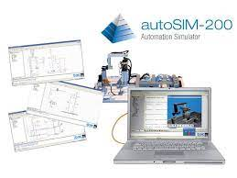
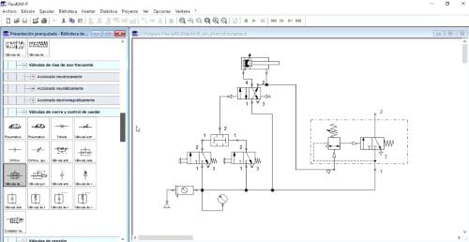
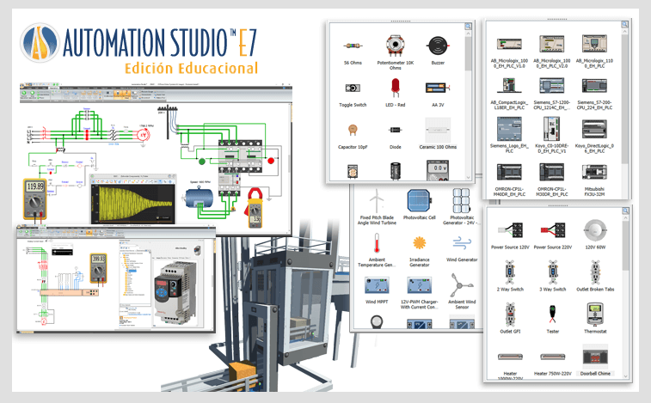
3. Desarrollo
Software de simulación y virtualización 3D
autoSIM-200
FluidSIM
Automation Studio

Slide 7
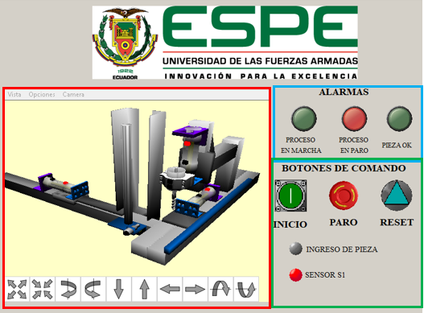
Modelo 1. Taladrado de piezas
3. Desarrollo
Indicadores luminoso
Vista del modelo 3D
Botones de comando

Slide 8
3. Desarrollo
Actuador lineal de doble efecto que realiza la tarea de empuje horizontal
Actuador lineal de doble efecto que desplaza al actuador rotatorio de forma vertical.
Actuador rotatorio de giro horario y antihorario que simula perforación.
Actuador lineal de doble efecto que realiza el empuje de la zona de taladrado
Sensor de presencia que indica la disponibilidad de pieza.
Pieza rectangular en la cual se desarrollará el proceso de taladrado.

Slide 9
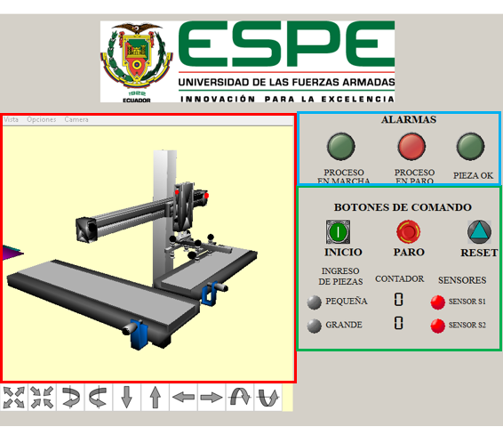
Modelo 2. Carga de materia prima
3. Desarrollo
Indicadores luminoso
Vista del modelo 3D
Botones de comando

Slide 10
3. Desarrollo
Actuador lineal doble efecto, que permite el desplazamiento en forma horizontal.
Actuador lineal de doble efecto, realiza el desplazamiento de forma vertical hasta llegar al material.
Indicador que hace referencia a la activación de la ventosa para la sujeción de las piezas.
Actuador lineal de simple efecto que permite expandir la dimensión de la ventosa.
Sensores de presencia que indican si existe pieza y si la pieza ha llegado a la segunda posición.
Material de sujeción para realizar el desplazamiento desde una posición hacia otra.

Slide 11
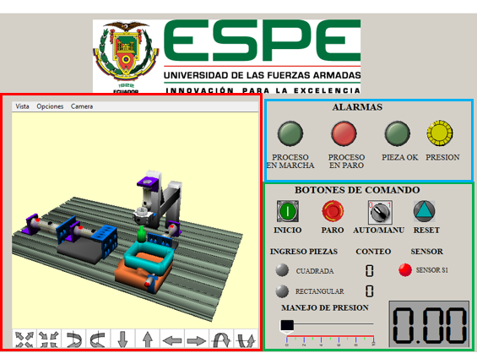
Modelo 3. operación de manufactura
3. Desarrollo
Indicadores luminoso
Vista del modelo 3D
Botones de comando

Slide 12
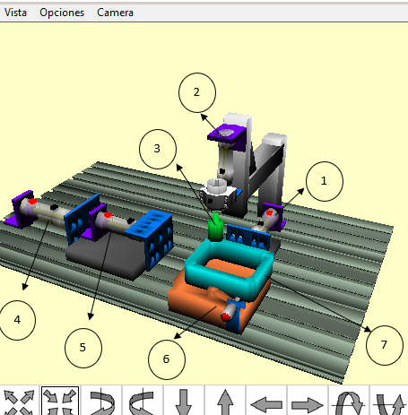
3. Desarrollo
Actuador lineal de doble efecto que permite el desplazamiento de forma horizontal de la mesa.
Actuador lineal de simple efecto que realiza el desplazamiento de forma vertical del actuador rotatorio.
Actuador rotatorio que permite emular el funcionamiento de rectificado de la pieza.
Actuador lineal doble efecto que realiza desplazamiento horizontal de la mesa.
Actuador lineal de doble efecto que realiza el desplazamiento del cilindro asociado.
Mesa de trabajo que realiza desplazamientos horizontales
Pieza donde se realiza el proceso de rectificación.

Slide 13
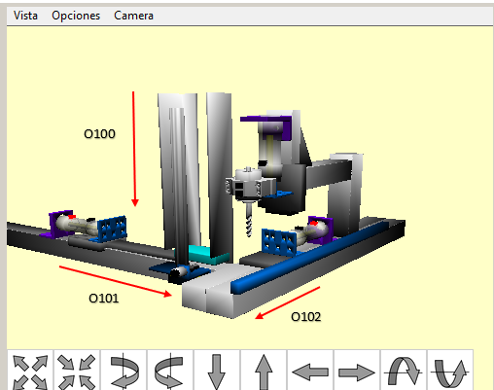
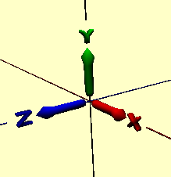
Sincronización de Movimiento Modelo 1
• Movimiento de O100 presencia de la pieza desplazamiento en eje “Y”.
• Movimiento de O101 desplazamiento en el eje “X”.
Movimiento de O102 desplazamiento en el eje “Z”.

Slide 14
Sincronización de Movimiento Modelo 2
Movimientos de la pieza pequeña:
• Movimiento de O100 desplazamiento en eje “X”.
• Movimiento de O101 desplazamiento en el eje “Y”.
• Movimiento de O102 desplazamiento en el eje “Z”.
Movimientos de la pieza grande:
• Movimiento de O106 desplazamiento en eje “X”.
• Movimiento de O107 desplazamiento en el eje “Y”.
• Movimiento de O108 desplazamiento en el eje “Z”.
Para el último movimiento basta con la desactivación del movimiento en O101 y O107

Slide 15
Sincronización de Movimiento Modelo 3
Movimientos ingreso de la pieza pequeña y grande:
• Movimiento de O200 y O201.
Movimientos de la mesa
• Movimiento de O100 desplazamiento en eje “Z”.
• Movimiento de O101 desplazamiento en el eje “X”.
Movimiento cuando la pieza es grande
• Movimiento de O102 desplazamiento en el eje “X”.
Para completar los últimos movimientos tanto en pieza pequeña y grande basta con la desactivación del movimiento en O101 y O102.

Slide 16
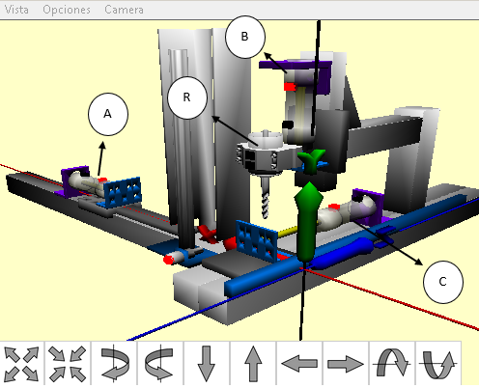
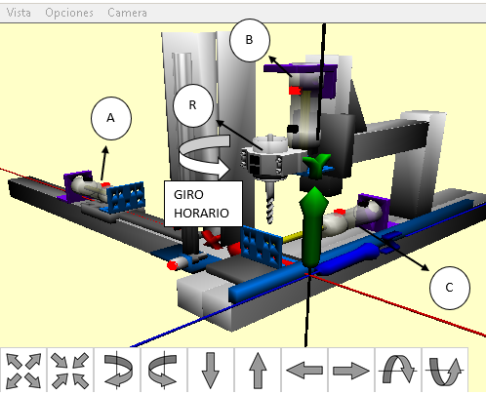
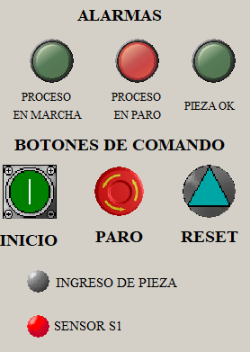
Prácticas de laboratorio
Modelo 1
(Taladrado de piezas)
Uso componentes neumáticos
Práctica 1
Práctica 2
Uso componentes hidráulicos electrohidráulicos

Slide 17
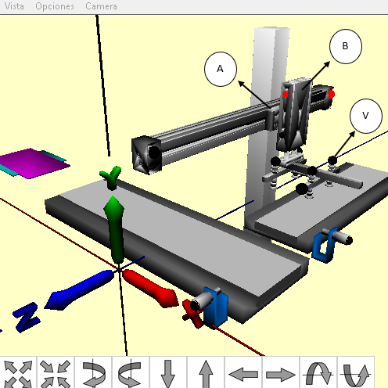
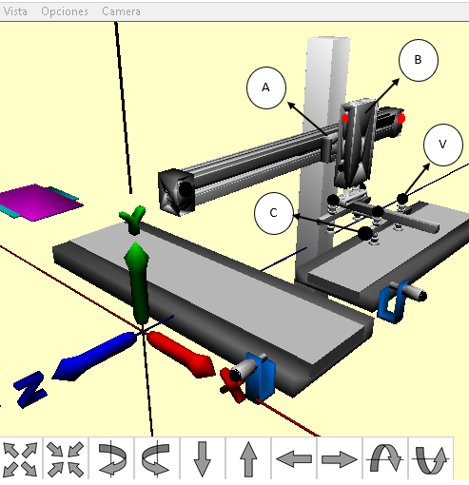
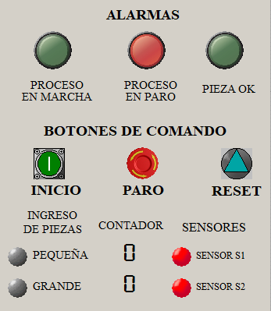
Prácticas de laboratorio
Uso componentes neumáticos electroneumáticos
Modelo 2
(Carga de materia prima )
Práctica 3
Práctica 4
Uso lógica loggigrame
Práctica 5
Uso lógica Grafcet

Slide 18
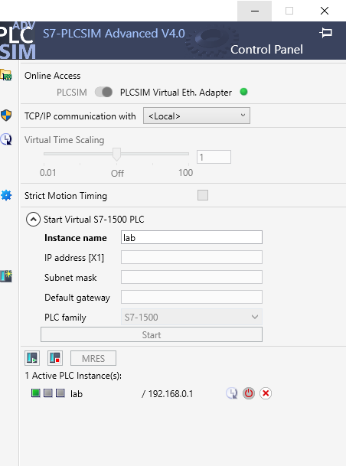
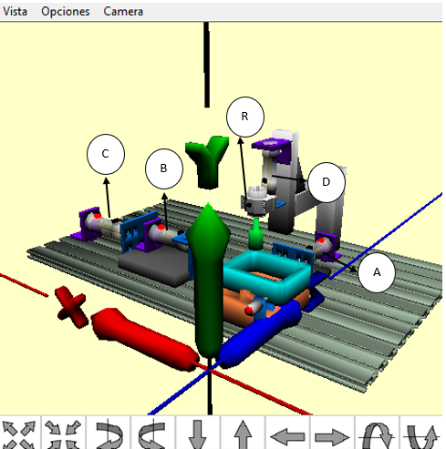
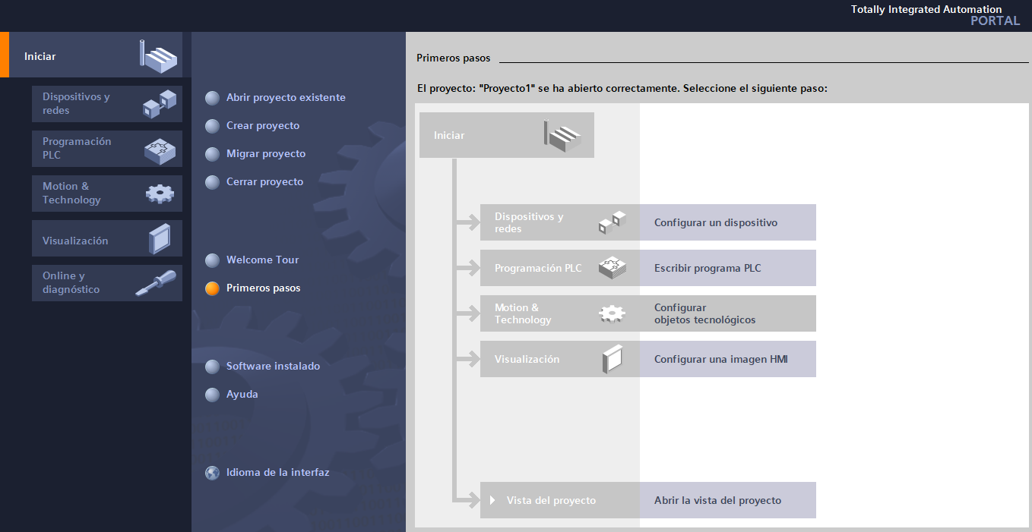
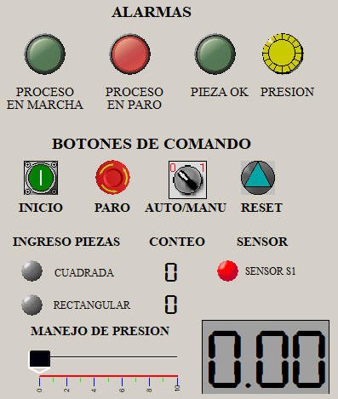
Prácticas de laboratorio
Modelo 3
(Operación de manufactura)
Práctica 6
Uso lógica de Grafcet
Práctica 7
Uso lógica ladder
Práctica 8
Comunicación Tia Portal –autoSIM-200

Slide 19
5. Conclusiones y Recomendaciones
Conclusiones
Los modelos recreados de procesos de sistemas de accionamiento industrial permiten la utilización de varios procesos de automatización como el uso de componentes neumáticos, electroneumáticos, hidráulicos electrohidráulico.
Cada uno de los lenguajes de programación que dispone el software de simulación y virtualización, permite un entrenamiento y aprendizaje autónomo
Se diseño códigos de programación en el cual se realiza los movimientos de las piezas permitiendo la sincronización del proceso
El diseño de aplicación 2D sirvió como un panel de control el cual se asemeja a una HMI,

Slide 20
5. Conclusiones y Recomendaciones
Recomendaciones
Explorar más funcionalidades de este software de simulación y programación como el uso de más lenguajes de programación como el estructurado y bloques de funciones, así como la interconectividad con diferentes controladores o tarjetas de adquisición de datos como el Arduino.
Se debe realizar una copia de seguridad de las prácticas desarrolladas debido a que si en algún momento se realiza modificaciones ya sea en la parte de asignación de variables, o en la parte de movimientos esta pueda ser corregida sin ningún problema o sirva como una base para explorar nuevas funcionalidades.
Previo a realizar las prácticas de laboratorio, leer el manual de usuario de cada modelo realizado, con el fin de poder realizar con toda facilidad sin la necesidad de modificar valores ya preestablecidos.
Respetar la asignación de variables para no tener problemas con el funcionamiento y además de cambiar las propiedades del modelo 3D.

Slide 21
5. Conclusiones y Recomendaciones
Trabajos futuros
En base a medidas y características de los actuadores disponibles en el laboratorio de sistemas de accionamiento industrial, proceder a diseñar un modelo virtual 3D de entrenamiento interactivo permitiendo tener el control tanto en parte virtual 3D y real, así como tener un sistema SCADAS, MES y ERP.
Recrear modelos más sofisticados en los cuales intervengan el control de procesos, algún protocolo de comunicación industrial, o algún modelo matemático permitiendo realizar investigación

